Slide 1
Spring
JPA

Slide 2
Considérations sur la persistance des objets
Considérons les opérations Create, Read, Update, Delete en ce qui concerne les MusicRecording
  Create : Pourrait nécessiter des insertions dans plusieurs tables
  Read : Devons-nous lire toutes les données liées ?
  Update : Quelles sont les parties du graphe des objets qui doivent changer ?
  Delete : Devons-nous supprimer toutes les données liées ?
Recording
MusicRecording
1
1..*
Track
1
1
Duration
Notes:
<ipf>R,5: Object Persistence Considerations</ipf>

Slide 3
Mapping Objet Relationnel
Le problème posé est celui de l’automatisation de la persistance des objets Java dans une base de données
Les solutions envisageables sont liées à beaucoup de questions que l’on peut se poser
  Quelles doivent être les classes persistantes ?
  Comment la correspondance avec les tables de la base est-elle définie ?
  Comment gérer l’héritage ?
  Comment représenter la durée de vie des objets et de leurs liens ?
  Comment les requêtes peuvent-elles être automatisées et définies avec une vision orientée objet ?
Employer un outil destiné au mapping Objet Relationnel
  Améliore la productivité
  Améliore la maintenabilité du code
  Permet une optimisation des performances de manière flexible
Notes:
<ipf>L,6: Object Relational Mapping (ORM)</ipf>

Slide 4
Solutions possibles pour le Mapping Objet Relationnel
Les développeurs Java ont de nombreux choix :
  Standards Java
    Java Data Objects (JDO, JSR 12)
    JPA
    EJB 2.1
    EJB 3.0 (JSR 220)
  Solutions commerciales et open-source
    Oracle Toplink : www.oracle.com
    iBatis SQL Maps : http://ibatis.apache.org
    Apache OJB : http://db.apache.org/ojb
    Cayenne : www.objectstyle.org/cayenne
    Hibernate : www.hibernate.org
Hibernate est l’outil le plus largement employé
Notes:
<ipf>R,7: ORM Solutions</ipf>

Slide 5
Les buts d’Hibernate
Fournir une vue centrée Java des informations concernant la persistance
Travaille avec des POJO
Supporte les concepts orientés objet
  Encapsulation, héritage, polymorphisme
Supprime la nécessité de coder à la main le SQL
  Les requêtes peuvent être définies dans des fichiers externes
    Ecrites d’une manière orientée objet
POJO = Plain Old Java Object
Notes:
<ipf>R,9: The Intentions of Hibernate</ipf>

Slide 6
Architecture d’Hibernate
Hibernate implémente la couche d’accès aux données
  Fournit des objets du domaine comme POJO en réponse aux requêtes
  Gère la persistance des objets du domaine
Application
Objets persistants
HIBERNATE
Configuration
Système
Configuration
Objet
Base de données
Notes:
<ipf>L,10: Hibernate Architecture</ipf>

Slide 7
Configuration d’Hibernate
Hibernate nécessite une configuration au niveau du système
  Fichier de propriétés : hibernate.properties ou
  Fichier de configuration XML : hibernate.cfg.xml
La recherche des fichiers s’effectue en fonction de classpath
hibernate.cfg.xml
<hibernate-configuration>
<session-factory>
<property name="connection.driver.class">com.mysql.jdbc.Driver</property>
<property name="connection.url">
jdbc:mysql://localhost:3306/db517</property>
<property name="connection.username">student</property>
<property name="connection.password">student</property>
<property name="connection.pool_size">1</property>
<property name="dialect">org.hibernate.dialect.MySQLDialect</property>
…
</session-factory>
</hibernate-configuration>
Supporte différents dialectes SQL pour l’optimisation
Notes:
<ipf>R,11: Hibernate Configuration</ipf>

Slide 8
Exemple de persistance objet
Comme exemple, nous allons prendre la classe Duration
Duration
id : int
hours : int
minutes : int
seconds : int
getXXX/setXXX
toString()
Notes:
<ipf>R,13: Object Persistence Example </ipf>

Slide 9
Etape 1 : Ecriture de la classe Java
Définir une classe Java qui respecte les conventions JavaBean
  Définir un constructeur sans paramètre
  Fournir les méthodes get/set pour chaque champ
Note : aucune classe/interface Hibernate n’est utilisée
package rain;
public class Duration {
private int id;
private int hours;
private int minutes;
private int seconds;
public Duration() {
}
public int getHours() {
return hours;
}
...
}
Notes:
<ipf>R,15: Step 1: Write the Java Class</ipf>

Slide 10
Etape 2 : Créer le document de mapping XML
La correspondance entre classe et base est déclarative
  Définie dans le fichier <classname>.hbm.xml
    Ce fichier doit être accessible via classpath
  Tous les champs persistants doivent être présents
Duration.hbm.xml
…
<hibernate-mapping>
<class name="rain.Duration" table="duration">
<id name="id">
<generator class="native"/>
</id>
<property name="hours" type="integer"/>
<property name="minutes" type="integer"/>
<property name="seconds" type="integer"/>
</class>
</hibernate-mapping>
Notes:
<ipf>L,16: Step 2: Create the XML Mapping Document</ipf>

Slide 11
JPA
Java Persistence API
Basé sur les annotations
Inspiré de Hibernate
C'est l'interface par-dessus Hibernate
Supporte tous les autres ORM (Toplink)
N'utilise plus les HBM
JPA 2

Slide 12
Drivers JDBC
Hibernate et JPA sont basés sur JDBC
  Nécessite un driver JDBC
  Spécifique à chaque base

Slide 13
Gestion des dialectes
La plupart des dialectes SQL sont pris en charge
  Sql Server
  Oracle
  MySql
  PostgreSql
Sauf SQLite
  Il suffit d'étendre la classe Dialect
  Cf SQLiteDialect.java

Slide 14
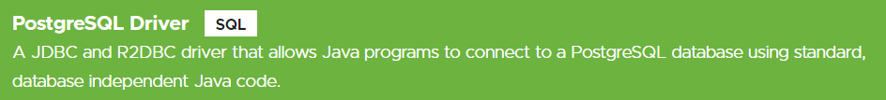

Dépendances
Spring Boot
Lombok
Driver JDBC
Spring Data JPA

Slide 15
Dialectes Hibernate
Sérialisation SQL
  MySql
    MySql5Dialect
    MySQLInnoDBDialect
    MySQLMyISAMDialect

Slide 16
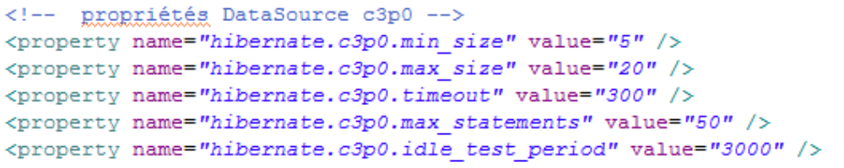
C3p0
Pooling de connectionHibernate
Facultatif

Slide 17
Entité persistente
Doivent importées javax.persistence.*
Basé sur les annotations
@entity
  marque une classe comme entité
@table(name="Book")
  créé le mapping vers la table
@Column(name="Price", nullable=false)
  créé le mapping vers une colonne

Slide 18
Gestion des clés PK
@Id
  Marque un attribut comme clé primaire
@GeneratedValue(strategy=GenerationType.IDENTITY)
  Algorithme de génération de la clé
  AUTO
  IDENTITY
  SEQUENCE
  TABLE

Slide 19
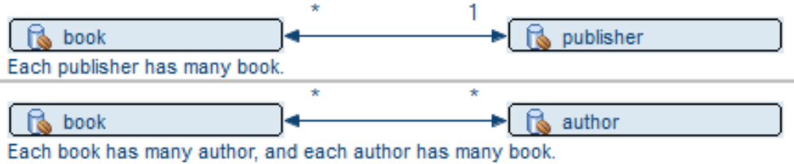
Associations
Détermine à partir des FK les associations
  1-1
  1-n
  0-n
  n-m

Slide 20
Identity
Si la PK est auto-générée il faut sous traiter à la base a gestion de la PK
  Key generator = identity
  Pour Oracle il faut utiliser les sequences
Implémenter IEntity pour le pattern Entity

Slide 21
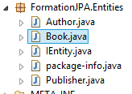
Génération des classes
Les entités sont générées
La annotations sont générées
Les implémentations sont générées

Slide 22
JPQL
Java Persistence Query Language
Langage de requête objet
  N'est pas du SQL
select b from Book b
select b from Book b where b.id = 1

Slide 23
Execution JPQL
EntityManager.createQuery
  TypedQuery tq = em.createQuery("select b from Book b");
  List<Book> l = tq.getResultList();

Slide 24
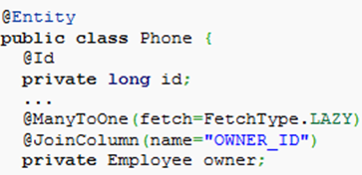
Colonne de Jointure
@JoinColumn permet de faire un mapping entre une FK et un attribut d'entité
  Idem à @Column mais signifie une FK
  Pour un type entité uniquement

Slide 25
Association
On peut définir quatre types de relations entre entités JPA :
  relation 1:1 : annotée par @OneToOne
  relation n:1 : annotée par @ManyToOne
  relation 1:p : annotée par @OneToMany
  relation n:p : annotée par @ManyToMany

Slide 26
Bidirectionnel
Les relations entre entités peuvent être unidirectionnelles ou bidirectionnelles
Dans ce second cas, l'une des deux entités doit être maître et l'autre esclave.
Dans le cas des relations 1:1 et n:p, on peut choisir le côté maître comme on le souhaite
Dans le cas des relations 1:p et n:1, l'entité du côté 1 est l'entité esclave.

Slide 27
Relation 1:1
@OneToOne
Dans la base de données les tables doivent avoir le même clé
Sur l'attribut de la classe maitre
Bidirectionnelle
  Ajouter @OneToOne(mappedBy = "NomDeLAttributMaitre") dans la classe esclave

Slide 28
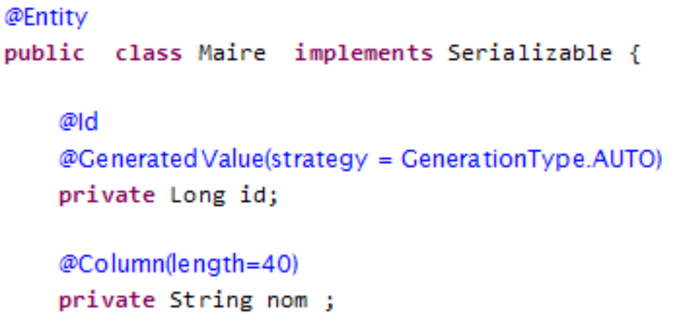
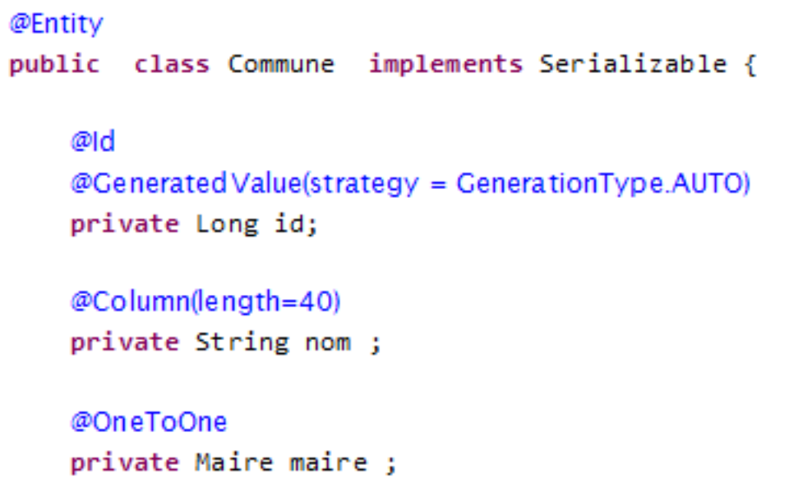
Relation 1:1 unidirectionnelle

Slide 29
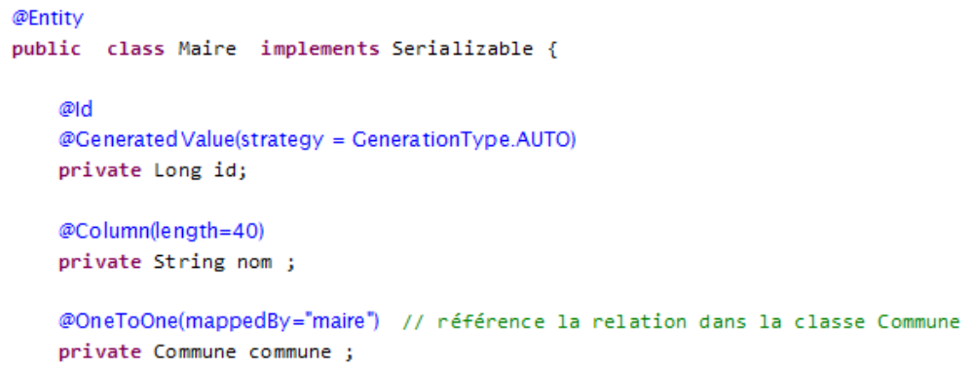
Relation 1:1 bidirectionnelle

Slide 30
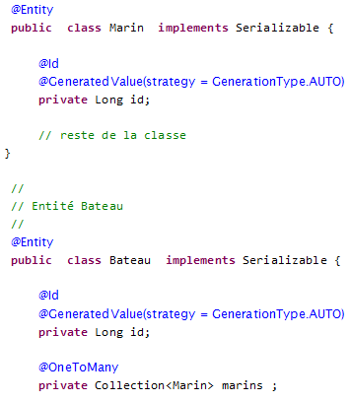
Relation 1:n unidirectionnelle
@OneToMany
Nécessite une PK et une FK dans les tables de la base de données

Slide 31
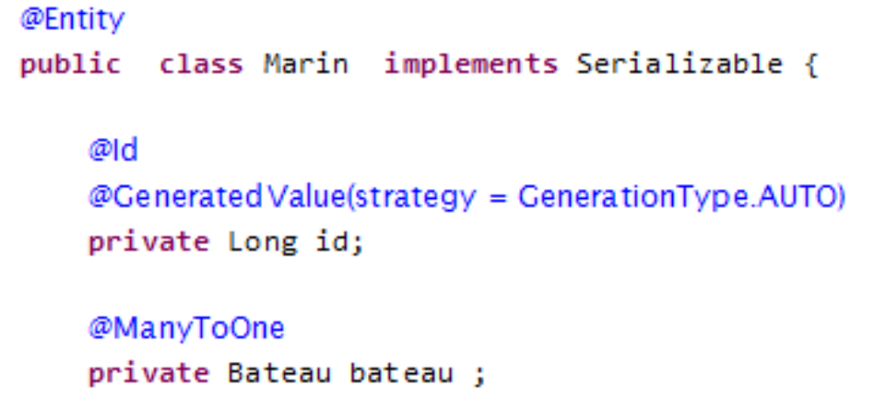
Relation n : 1
@ManyToOne

Slide 32
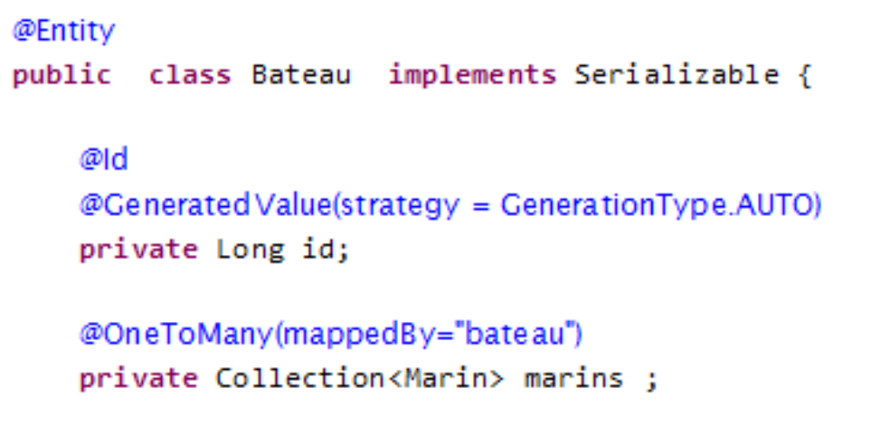
Relation 1:n bidirectionnelle
Combiné avec un @ManyToOne

Slide 33
Relation n:m unidirectionnelle
Nécessite une table de jointure contenant comme PK la concaténation des PK des tables jointes
Chaque partie de la PK est une FK
La table ne contient aucune colonne supplémentaire
  Sinon c'est 2 relations 1:n + n:1

Slide 34
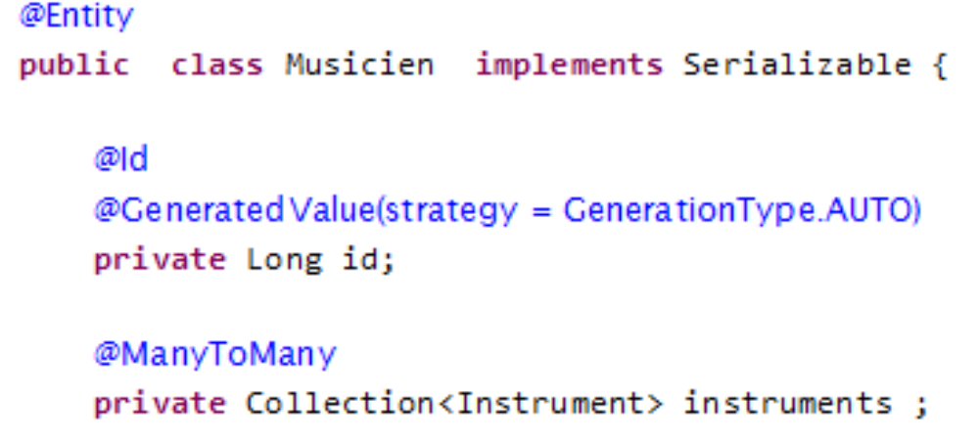
Relation n:m unidirectionnelle

Slide 35
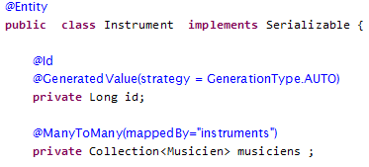
Relation n:m bidirectionnelle

Slide 36
Action avancées
l'entity manager permet de mener à bien cinq opérations sur une entité
  DETACH
    Détache une entité du contexte, l'entité n'est plus persistée
  MERGE
    Fusionne une entité avec une entité d'un autre contexte
  PERSIST
  REMOVE
    Efface l'entité
  REFRESH
    Met à jour le contexte depuis la base de données

Slide 37
Mapping complexe
Certaines mapping sont plus complexe
  Dates (@Temporal)
  Enumerations (@Enum)
  Lob (@Lob)
@Column possède de nombreuses options

Slide 38
Lazy Loading
Le lazy loading consiste à charger des objets uniquement lorsque l'on y accède explicitement
Livre peut posséder un attribut de type Utilisateur qui ne sera chargé que si l'ont y accède
Activé par défaut dans les relations *ToMany
Désactivé par défaut dans les relations ToOne
Activation
  @ManyToOne(fetch = FetchType.LAZY)

Slide 39
Gestion de l’héritage
Une des différences fondamentales entre le modèle objet et le modèle relationnel est que ce dernier n'est pas capable de gérer la notion d'héritage
JPA supporte trois stratégies pour gérer la persistance en cas d’héritage
  Stratégie 1 : table par classe concrète
  Stratégie 2 : table par hiérarchie de classes
  Stratégie 3 : table par sous-classe
Notes:
<ipf>L,14: Mapping Inheritance</ipf>

Slide 40
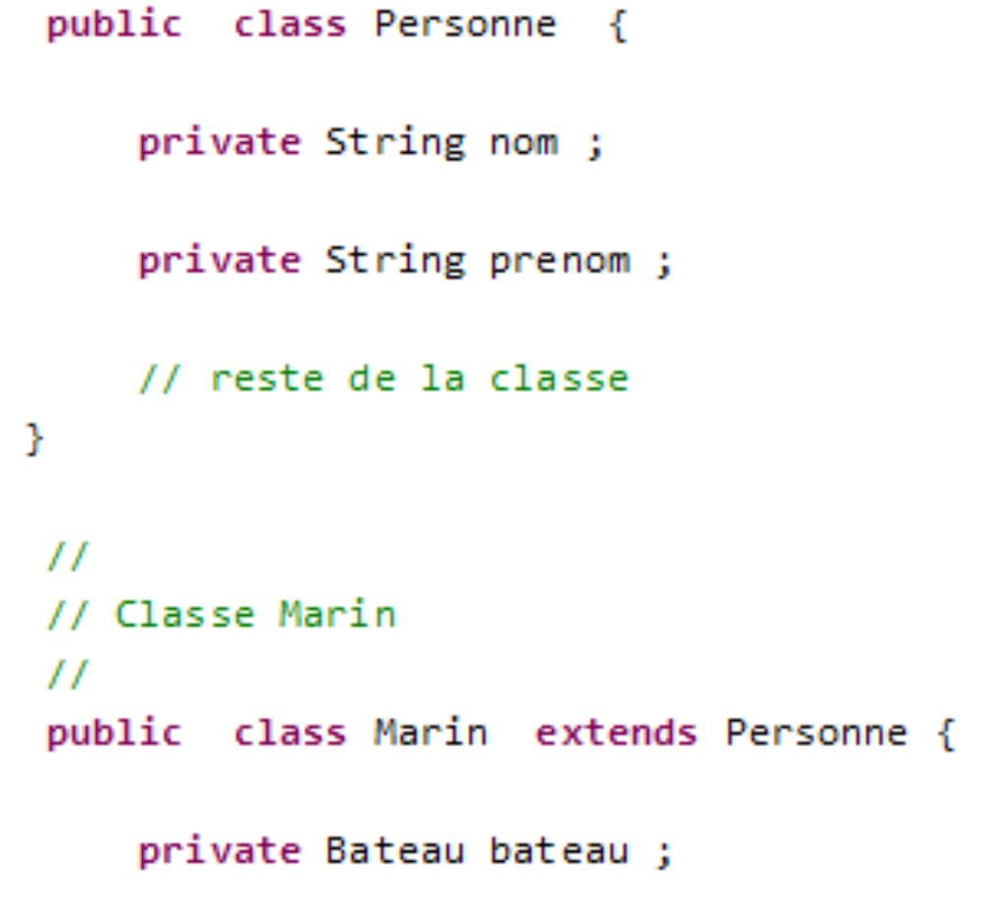
Exemple

Slide 41
SINGLE_TABLE
Cette approche consiste à enregistrer toute une hiérarchie de classes dans une table unique associée à la première classe
La table doit posséder une colonne discriminante

Slide 42
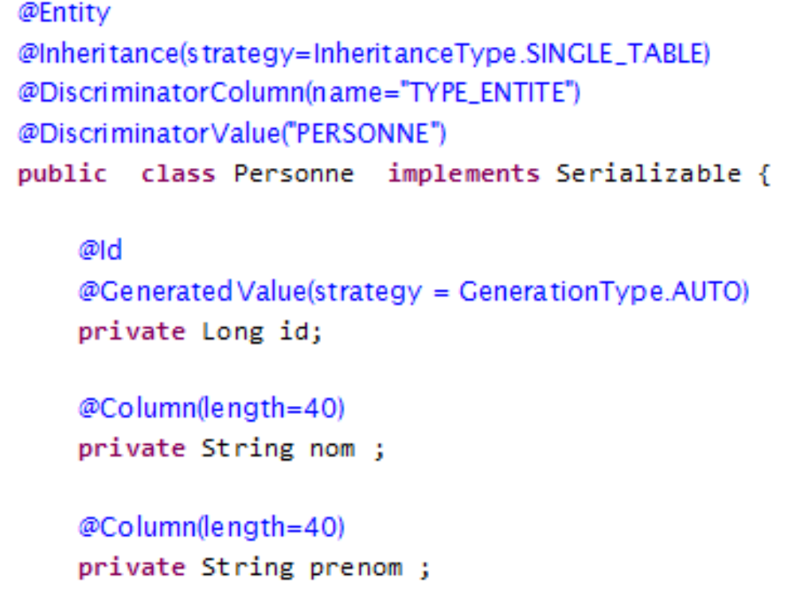
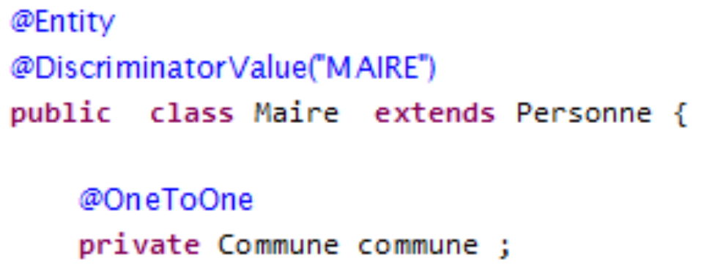
SINGLE_TABLE

Slide 43
JOINED
Cette stratégie consiste à enregistrer les champs de chaque entité dans une table propre à cette classe
Reprenons notre exemple précédent, en annotant notre classe Personne avec @Inheritance(strategy=InheritanceType.JOINED).

Slide 44
TABLE_PER_CLASS
Cette stratégie fonctionne à l'inverse de la stratégie SINGLE_TABLE
Plutôt que d'envoyer tous les champs de toutes les entités vers une table unique, on les envoie vers autant de tables qu'il y a de classes concrètes annotées @Entity dans la hiérarchie
Reprenons notre exemple précédent, en annotant notre classe Personne avec @Inheritance(strategy=InheritanceType.TABLE_PER_CLASS).

Slide 45
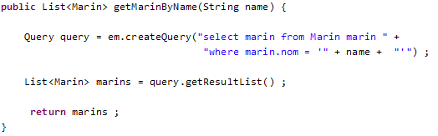
JPQL avancé
Rappel

Slide 46
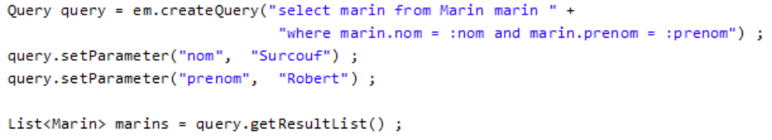
JPQL paramétré

Slide 47
JPQL nommé
Dans de nombreux cas, les requêtes utilisées sont connues dès la compilation de notre application
JPQL nous offre alors la possibilité de déclarer ces requêtes en tant que requêtes nommées
  Ces requêtes nommées sont déclarées dans des annotations, et donc analysées par l'implémentation JPA au chargement de la classe
  Elles peuvent donc être converties en code SQL au moment de ce chargement, et ne pas surcharger l'exécution de notre application.
Une requête nommée est déclarée dans une annotation @NamedQuery
Cette annotation prend deux attributs : name, qui porte le nom de la requête, et query, qui porte la requête JPQL.

Slide 48
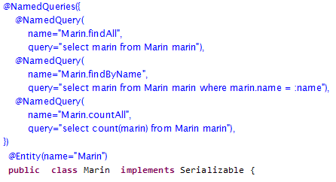
JPQL nommé
Plusieurs annotations @NamedQuery peuvent être regroupées dans une annotation @NamedQueries, qui prend un tableau de @NamedQuery en attribut
Ces deux annotations doivent être posées sur la classe d'une entité JPA.

Slide 49
JPQL natif
Il est possible de définir des requêtes en SQL natif en JPA.
On peut utiliser la méthode createNativeQuery() de l' entity manager
  Cette méthode prend une chaîne de caractères en paramètre : le code SQL natif que l'on veut exécuter.
On peut également définir des requêtes nommées natives
  La syntaxe de déclaration est exactement la même que pour les requêtes JPQL nommées que l'on vient de voir, sauf que les annotations à utiliser sont @NamedNativeQueries et @NamedNativeQuery.

